Slide 1

Overheid leert van de platformeconomie
ECP Jaarcongres 15-11-2018

Slide 2
POST https://adeptiademo.enable-u.net:8443/wsx/services/BSN HTTP/1.1
Accept-Encoding: gzip,deflate
Content-Type: text/xml;charset=UTF-8
SOAPAction: "https://adeptiademo.enable-u.net:8443/wsx/doPost"
<soapenv:Envelope xmlns:soapenv="http://schemas.xmlsoap.org/soap/envelope/" xmlns:wer="http://enable-u.com/werkeninkomen">
<soapenv:Header xmlns:wsa="http://www.w3.org/2005/08/addressing"><wsa:Action>https://adeptiademo.enable-u.net:8443/wsx/doPost</wsa:Action></soapenv:Header>
<soapenv:Body>
<wer:Velden>
<!--Zero or more repetitions:-->
<wer:Veld>
<Label>sf</Label>
<Waarde>14151</Waarde>
</wer:Veld>
</wer:Velden>
</soapenv:Body>
</soapenv:Envelope>
POST http://adeptiademo.enable-u.net:8080/adeptia/publishProviderByRest/WSP_Dronten_Infosupport/werkeninkomen?sf=14151 HTTP/1.1
Accept-Encoding: gzip,deflate
Content-Type: application/x-www-form-urlencoded
Content-Length: 0
Host: adeptiademo.enable-u.net:8080
Connection: Keep-Alive
User-Agent: Apache-HttpClient/4.1.1 (java 1.5)

Slide 3



Wie zijn we?
Frank Arts – Enable U
Matthias Snoei - SWIS
Lancelot Schellevis – Forum Standaardisatie

Slide 4
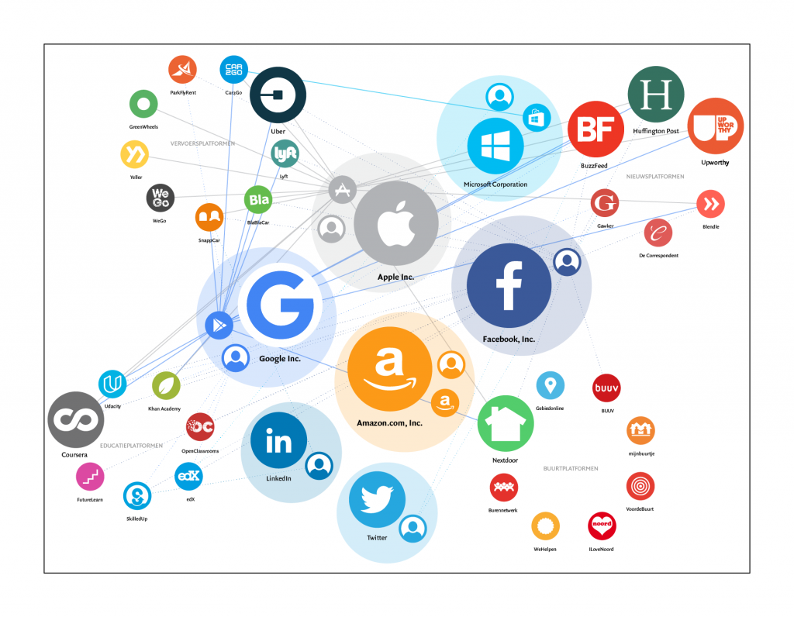
API’s en de Platform Economie
Het smeermiddel van de Platform Economie
Prestaties (snel communiceren)
Simpele interfaces (eenvoudig en overzichtelijk)
Schaalbaarheid (veel gebruikers)
Gebruik:
Populair bij platforms vanwege de vele kanalen;
Ingezet voor ontsluiten van online diensten;
Laagdrempelig manier om content ontsluiten;
Toegankelijke manier om ontwikkelaars te bereiken.

Slide 5

API’s & Overheid
Bewezen technologie- ook binnen de overheid
Maar: gefragementeerd, geen beleid
Ontwikkelingen
Benaderen data aan de bron
Incrementele verbetering i.p.v. ‘Big Bang’
Toenemende aantal samenwerkingenverbanden
“NL Digibeter” – Digitale Agenda voor de overheid.

Slide 6
Wat gebeurt er?
Europa
APIs4DGov – Studie van de Europese Commissie – analyse API Landschap
Overheid breed:
API Strategie voor de overheid (Kennisplatform API’s)
Onderzoek naar API Register & Developers portal
Verplichte standaarden Oauth2.0 en Open Api Specification 3
Uitvoerders
Aanbeveling om APIs te gebruiken voor simpele services
Digitale Stelsel omgevingswet – API Strategy
Gemeenten
Modernisering van de gemeentelijke ICT-systemen – Common Ground
Smart Cities en Urban Data Platforms

Slide 7















De digitale netwerk samenleving

Slide 8
API Integratie: intern

Slide 9
API Integratie: extern

Slide 10


Voorbeelden
USE CASE #1 government
USE CASE #2
government
USE CASE #3
telecom
USE CASE #4 eMobility
USE CASE #5
education
More information provides better emergency services
Disclosing financial information for assistance
Integration and standardization using API’s
New channels
by whitelabeling eMobility services
Responsiveness and resilience

Slide 11
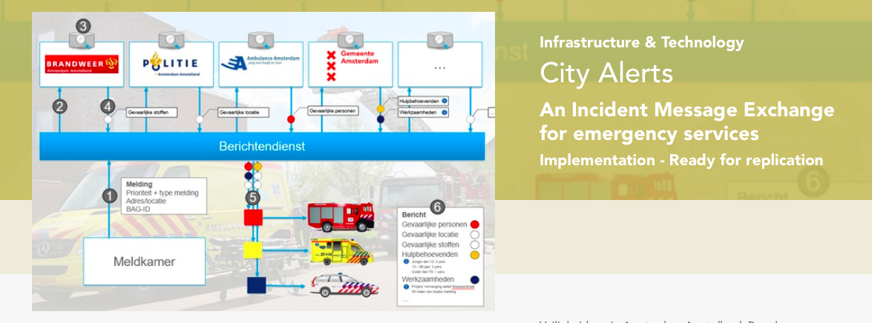
Use case
Overheid
Meer informatie voor betere hulpverlening

Slide 12















Concept Smart City Data Exchange
Smart City Data
……. data
Data sociale media
Gedeelde onderzoeksdata
Gedeelde IoT data
Gedeelde bedrijfsdata
Gedeelde overheidsdata
Open data
Sarphati
Data
exchange
Data
Zoeken op onderwerp, locatie en periode
O.b.v. standaard licenties
API management
Governance

Slide 13





Use cases
Overheid
Nederland schuldenvrij
Ontsluiten financiële informatie voor analyse
Schuldenaar in controle – meer inzicht

Slide 14



Openheid, beveiliging en privacy

Slide 15
USE CASE: eHEALTH

Slide 17

Innovate!
Notes:
If you do it well, you open up and share . You are able to innovate, create new solutions, enhance you processes. Entering new markets

Slide 18

Ontsluiten data en diensten
Overal en altijd beschikbaar
API
API
API
API
API
API
API
API
API
Kwaliteit verhogen: prive en werk
API
API
API
API
API
API
API
Integratie is een ‘enabler’ geen belemmering

Slide 19


Slide 20
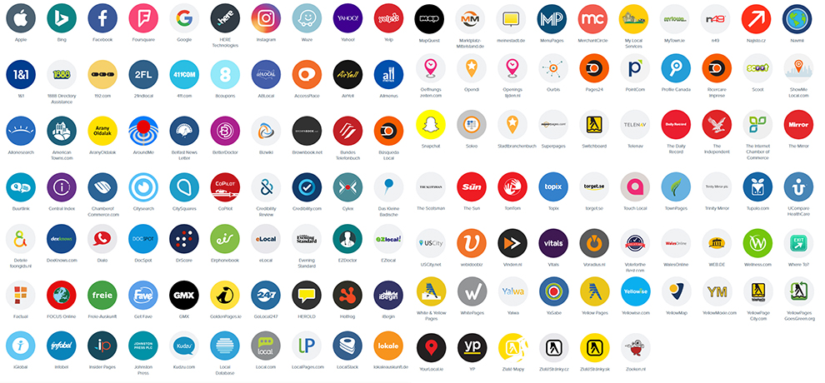

Beheren en ontsluiten
Creating value, unleash potential
API Marketplaces API Management

Slide 21

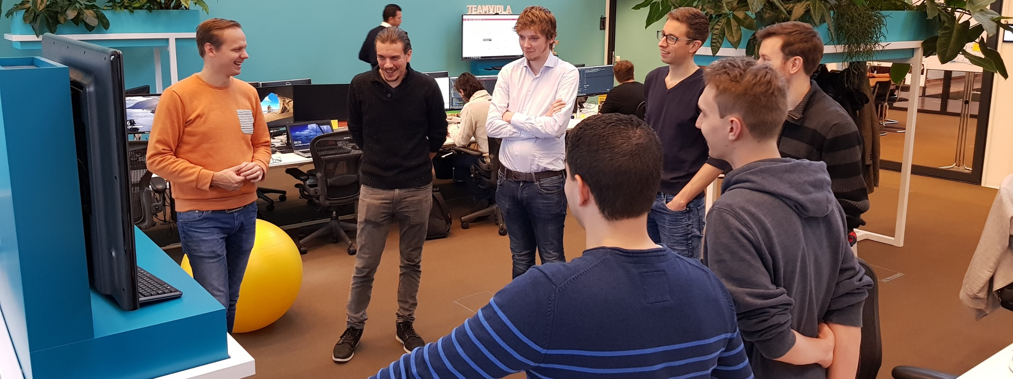
DE OVERHEID LEERT VAN DE PLATFORM ECONOMIE “HET IS HOOG TIJD VOOR DEVELOPER.OVERHEID.NL”
ECP Jaarcongres
15 November 2018
Matthias Snoei

Slide 22

MATTHIAS SNOEI
Directeur SWIS – Full Service Internetbureau
Bestuurslid Geobusiness
WG Gebruikerswensen Kennisplatform APIs
SWIS in 1999 gestart vanuit een fascinatie voor internet en voor hoe internettechnologie onze manier van leven en communiceren verandert.
Pleitbezorger om meer tijd en aandacht te besteden aan developers en het bieden van een optimale Developers Experience (DX).

Slide 23
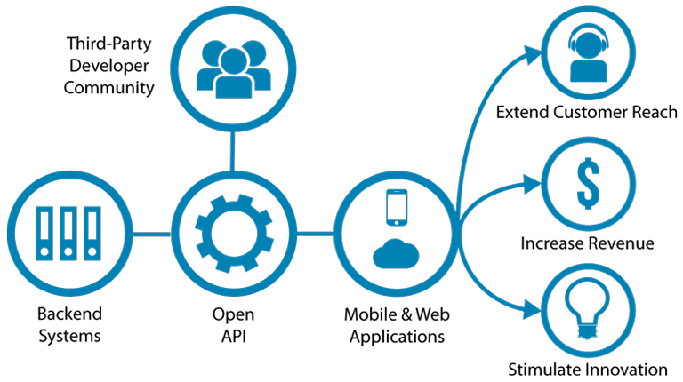
API-ficatie: de overheid als programmeerbaar platform
Als onderdeel van de API-economie verandert ook de digitale overheid stukje bij beetje in :
een programmeerbaar dataplatform waar overheid én marktpartijen dienstverlening op ontwikkelen.
API ECONOMY

Slide 24
Wat is Developer Experience?
“User Experience: is de optelsom van alle interacties en gebeurtenissen, zowel positief als negatief, tussen een gebruiker en een website of App.
“Developer Experience: is de optelsom van alle interacties en gebeurtenissen, zowel positief als negatief, tussen een developer en een library, tool of API.”
Pamela Fox: https://www.slideshare.net/wuzziwug/developer-experience/

Slide 25







Waarom is Developer Experience (DX) belangrijk?
BRONSYSTEMEN
Open APIs
DEVELOPERS
APPS
BURGERS EN BEDRIJVEN

Slide 26
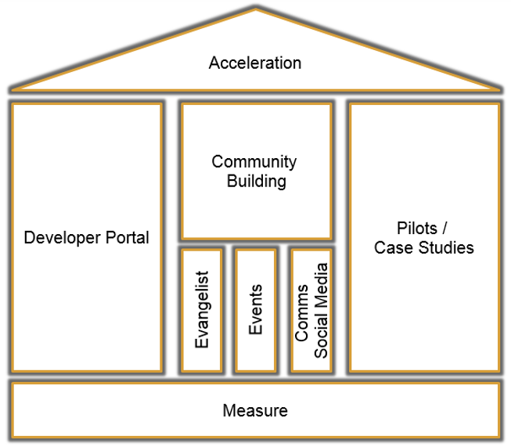
API Developer Program
Bron: https://www.3scale.net/2015/06/building-effective-api-programs-developer-experience-dx/

Slide 27
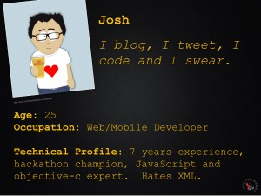
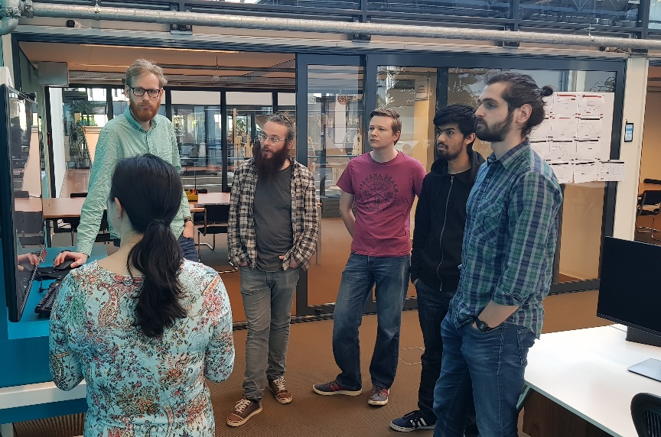
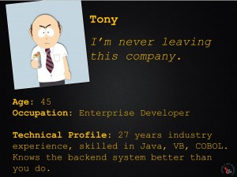
Developer Persona’s

Slide 28
DX: een goede eerste indruk
Waarom wil ik deze API gebruiken?
Hoe meld ik mijzelf aan?
Wat heb ik nodig?
Hoe gebruik ik de API?
Hoe kan ik aan hulp komen?
Features, Cases, Kosten
Instant API-key
Quick Start Guide: T.T.F.H.W <5min*
Perfecte documentatie
Fora, Comments, Issuetracking
*) Time To First “Hello World” onder 5 minuten

Slide 29
Voorbeelden: developer.x.com*
developers.google.com -> Build Anything with Google
developers.facebook.com -> Create AR experiences with or without code
developer.ing.nl -> Together we can create remarkable customer experiences
developer.abnamro.com -> Use our APIs to fuel your ideas.
Stripe.com -> The new standard in online payments
Adyen.com -> Accept payments everywhere
*) Goede DX begint bij vindbaarheid

Slide 30
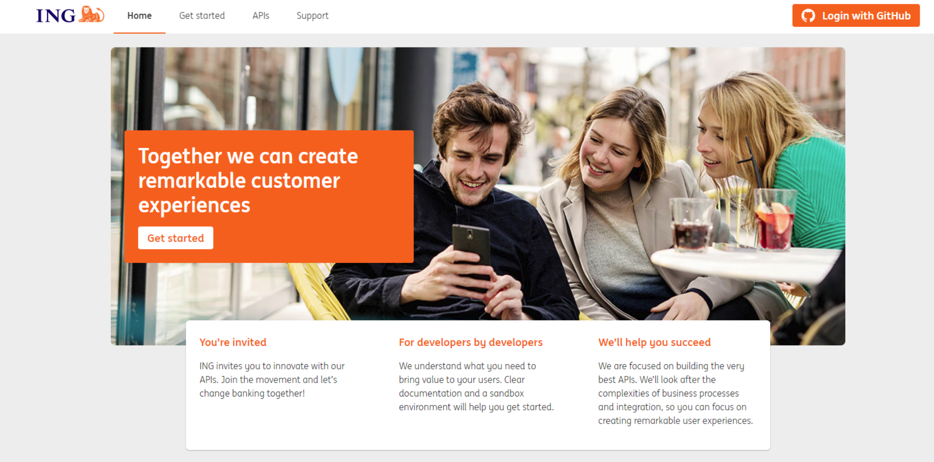

Slide 31
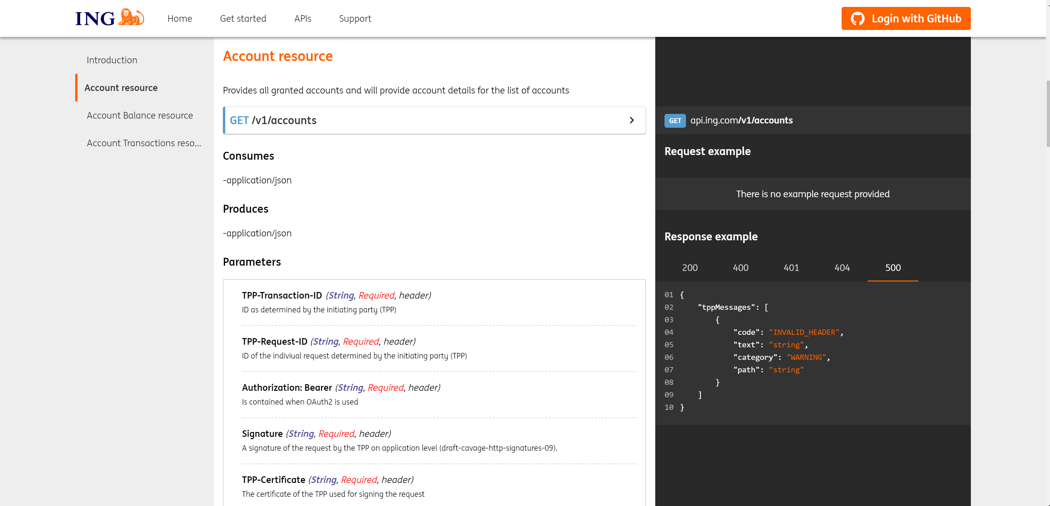

Slide 32
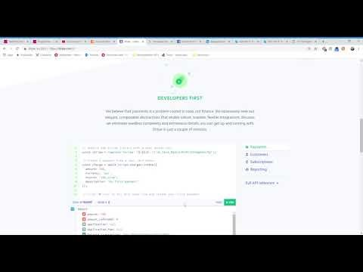

Slide 33
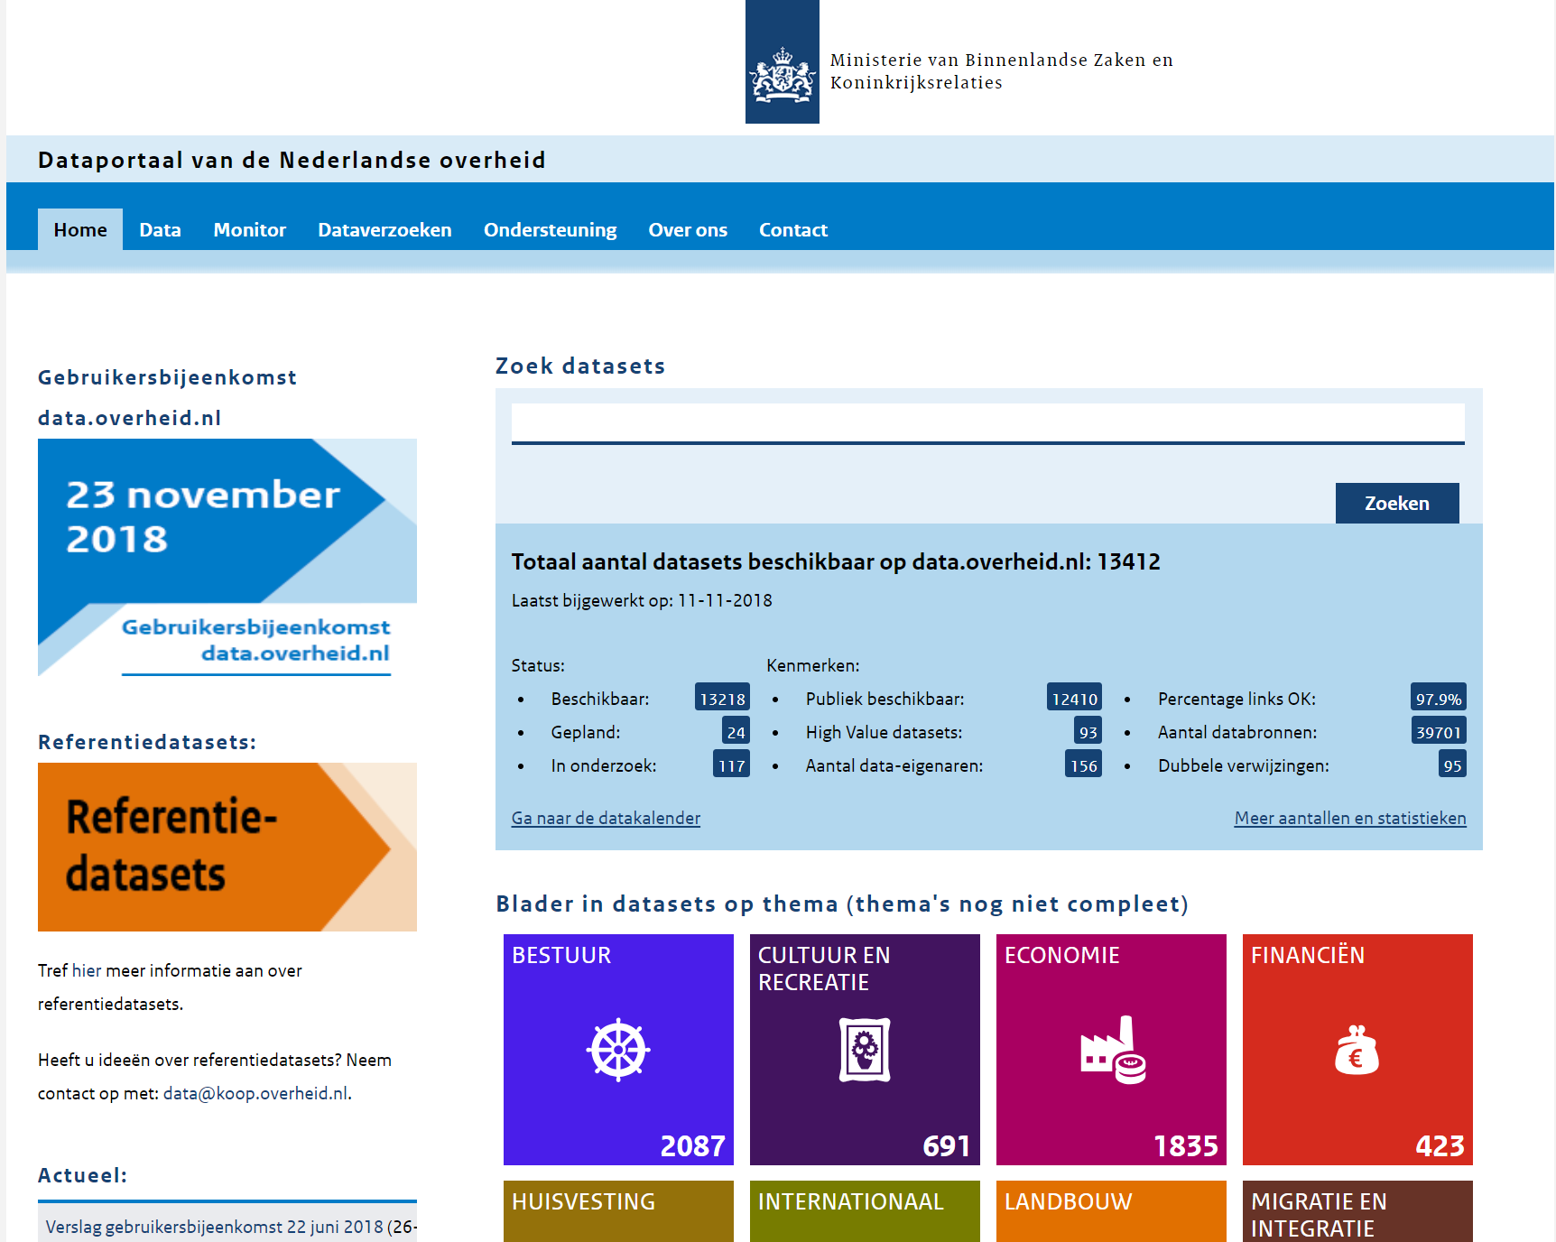
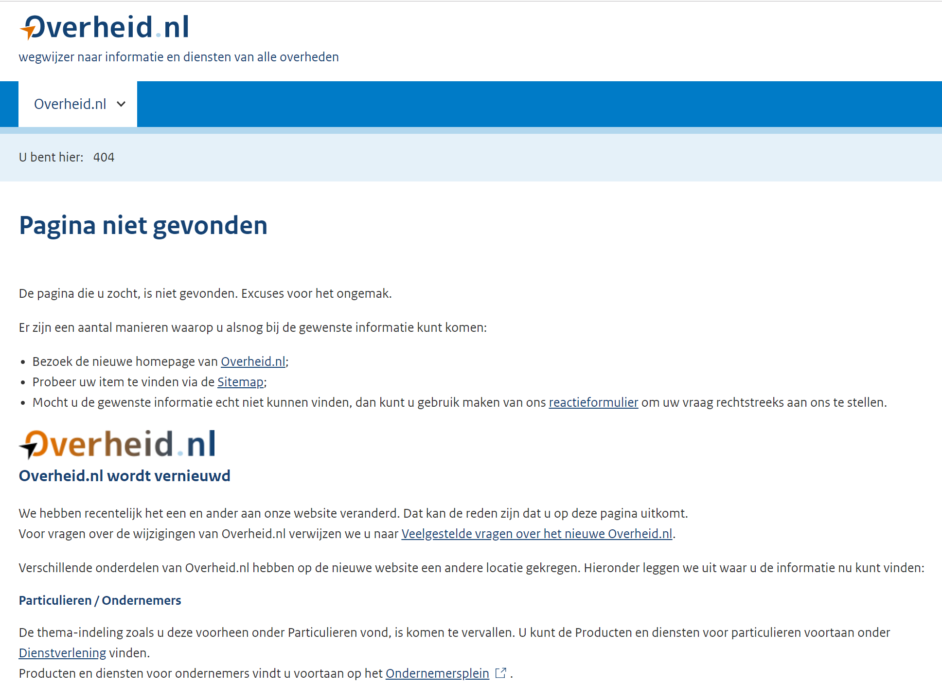
Developer.overheid.nl
Stelling:
Zet de gebruiker centraal.
Een Dataportaal is goed.
Een Developerportaal is beter.
Hoogste tijd voor developer.overheid.nl
(pagina (nog) niet gevonden)
Data.overheid.nl
Developer.overheid.nl

Slide 34
Quick Start Guide: Developer Experience
https://www.programmableweb.com/news/b2d-part-4-three-dx-models/2013/11/18
https://www.kennethlange.com/4-must-read-articles-on-developer-experience-dx/
https://www.slideshare.net/wuzziwug/developer-experience/
https://youtu.be/ibdR53lyxhA
http://softwareas.com/patterns-of-developer-experience/
https://hackernoon.com/the-best-practices-for-a-great-developer-experience-dx-9036834382b0
https://www.ensie.nl/dimitri-van-hees/developer-experience-dx

Slide 35

Vragen?
E-mail: Matthias@swis.nl
Web: www.swis.nl
Linkedin: https://nl.linkedin.com/in/snoei
Twitter: @matthiassnoei
Presentatie: www.swis.nl/ecp2018

Slide 36






Kennisplatform API’s
API Strategie voor de overheid
5 Werkgroepen
Autorisatie en Authenticatie
Architectuur
Gebruikerswensen
Beleid en communicatie
API Strategie
API Manifest
Strategie: Planning begin 2019 eerste versie. Eind 2019 publicatie.

Slide 37


Wat kan jij doen?
Doe mee in het API kennisplatform
Onderteken het API Manifest
Prijsvraag beste API van de Overheid! Nomineer een API.
https://www.geonovum.nl/themas/kennisplatform-apis

